Slide 1
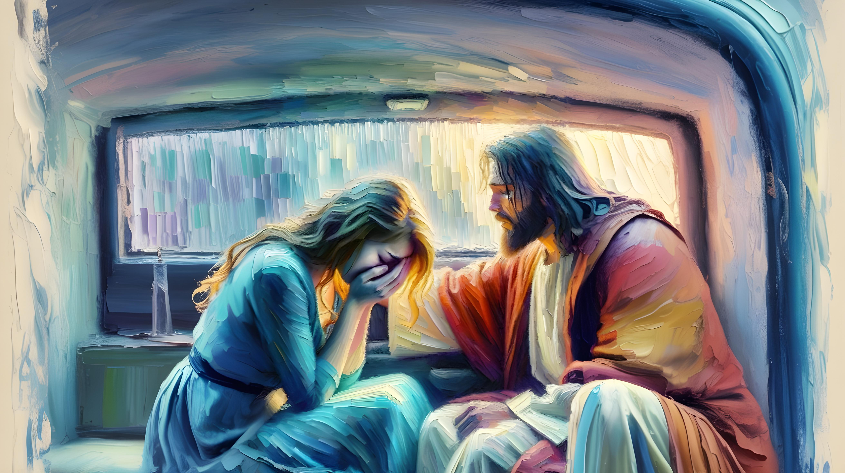
POKÁNÍ A ODPUŠTĚNÍ
Lekce 10 od 31. května do 6. června 2026

Slide 2
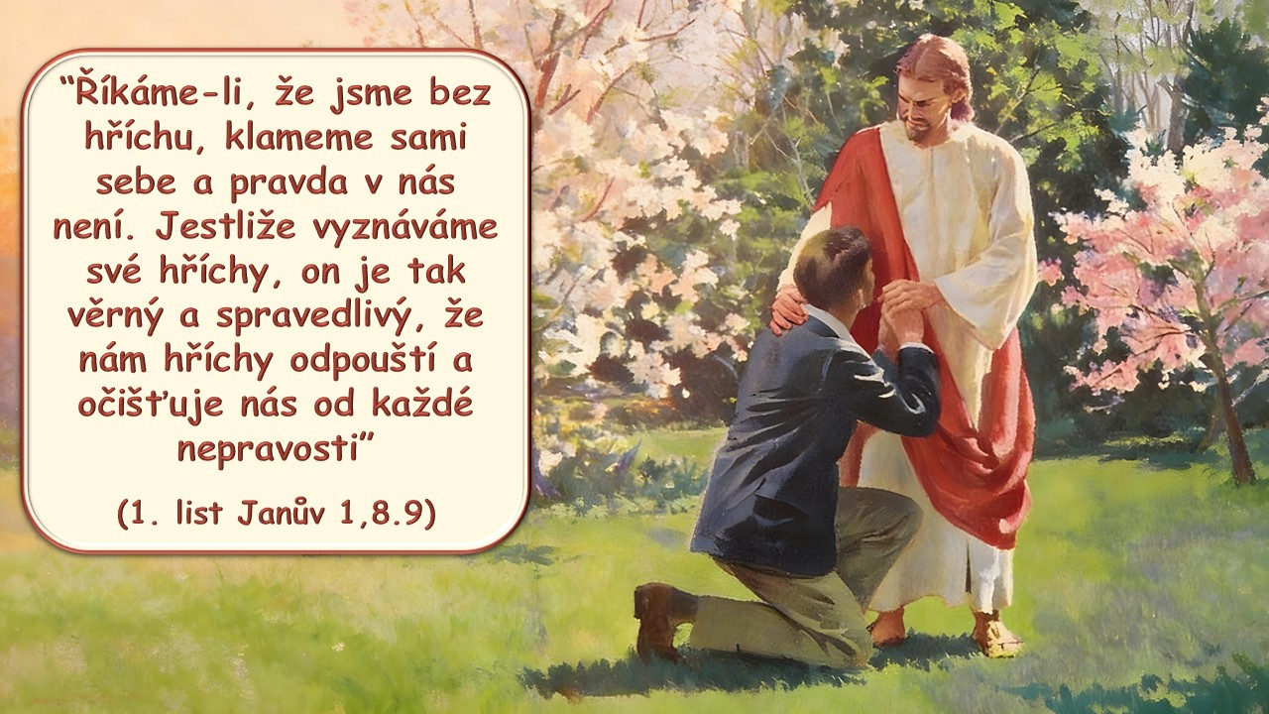

Slide 3

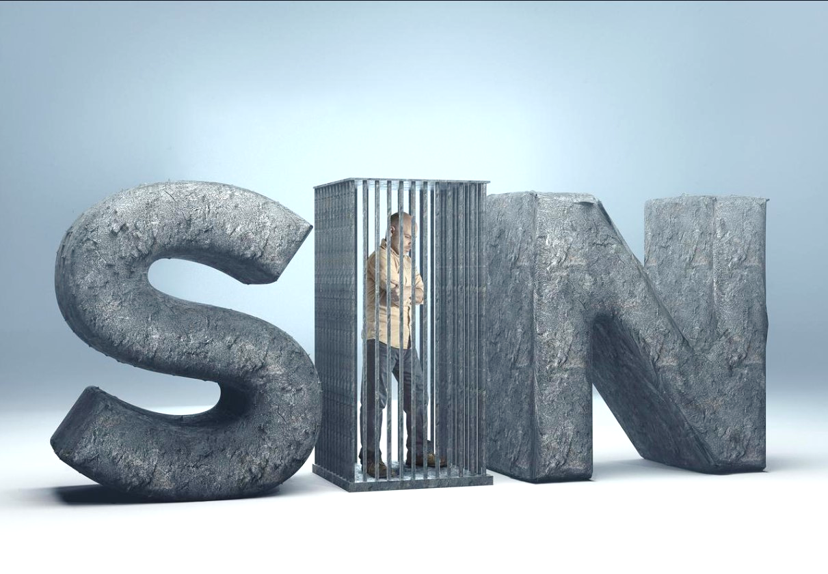
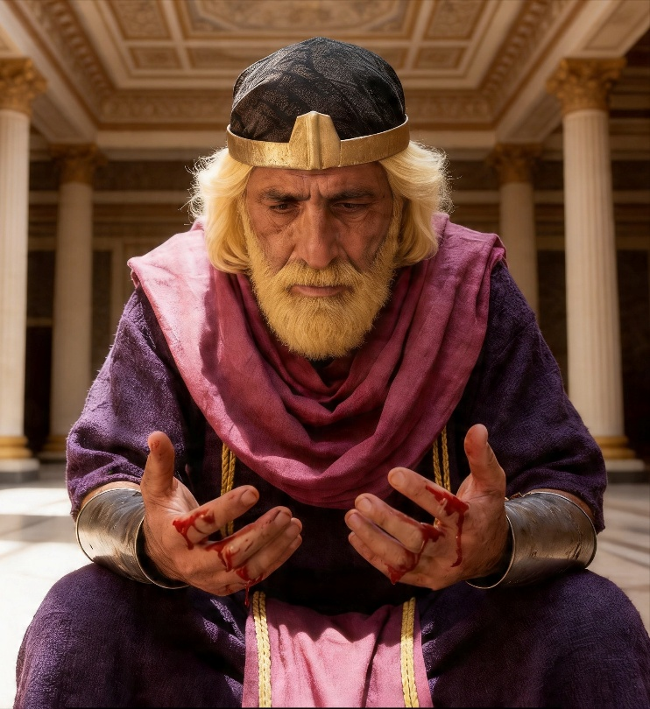
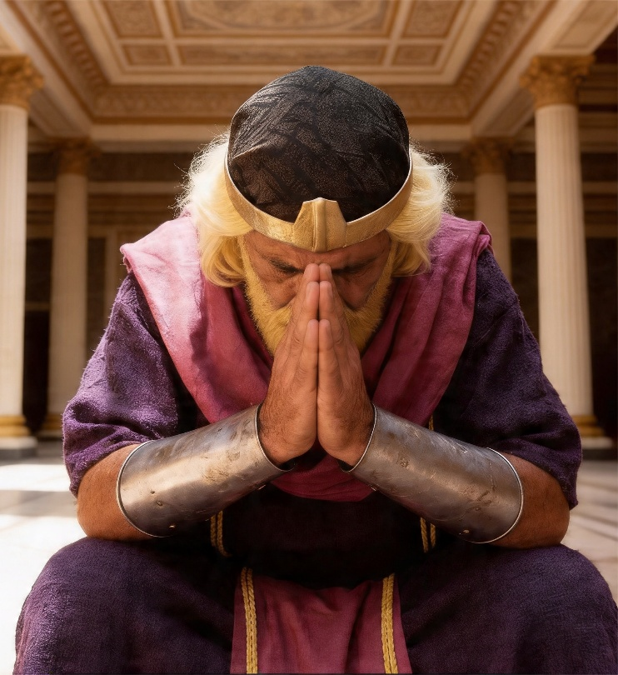







Bible říká, že “všichni zhřešili a jsou daleko od Boží slávy” (list Římanům 3,23).
Také říká, že se svému hříchu nemůžeme vyhnout ani se ho zbavit (Jeremiáš 13,23; 2,22).
Bůh je však ochoten odpustit náš hřích. Žádný hřích není tak velký nebo tak strašný, aby ho Bůh nemohl odpustit (Izaiáš 1,18).
Existuje jen jedna podmínka: pokání.
HŘÍCH
Pokání:
  Když nás vybízí Duch svatý.
  Skutečné pokání.
  Výzva k pokání.
Odpuštění:
  Dostatečná milost.
  Nejvzácnější oděv.

Slide 4

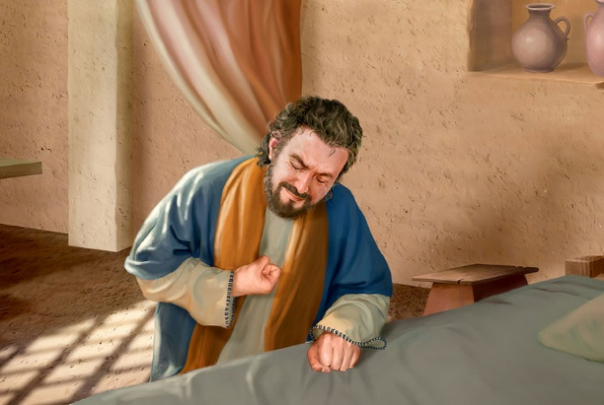
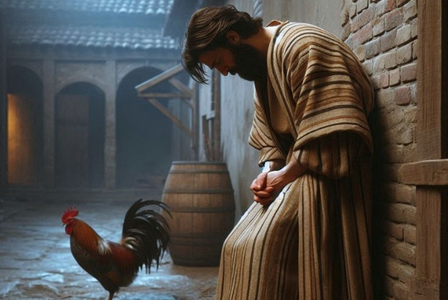
POKÁNÍ

Slide 5

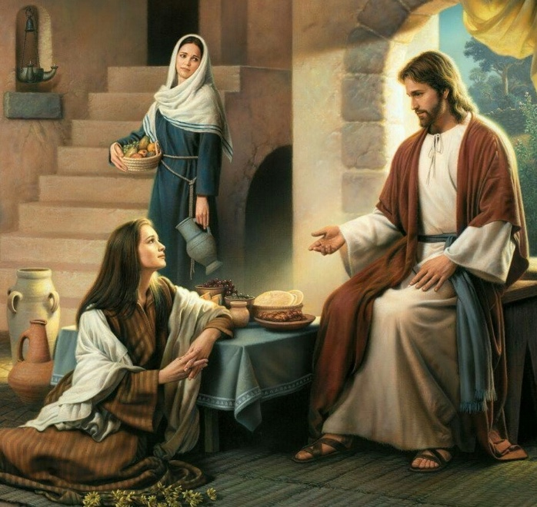
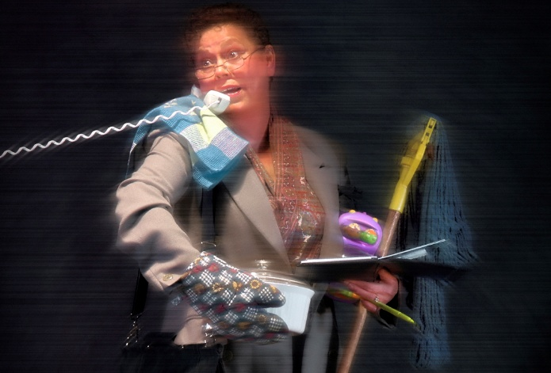
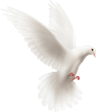
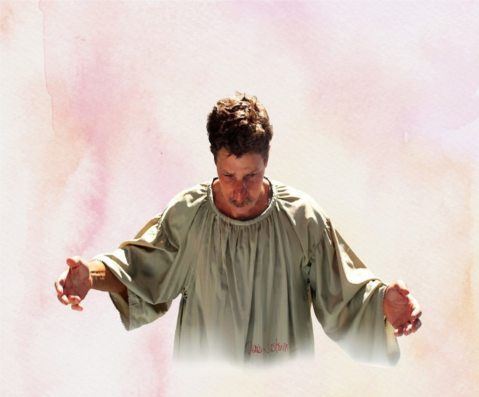
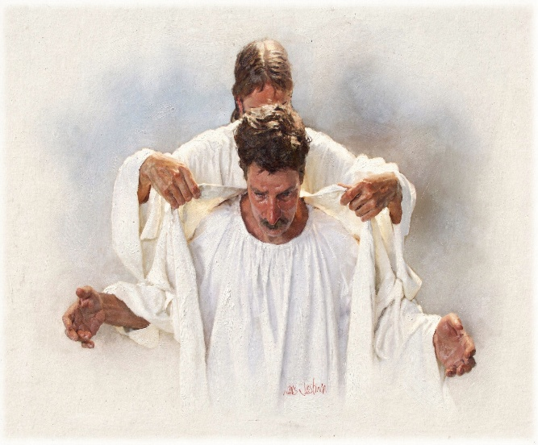
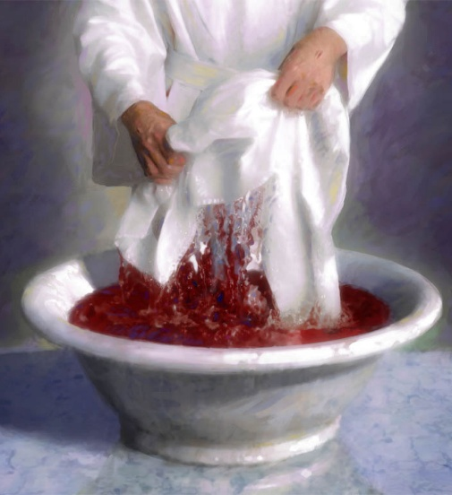
KDYŽ NÁS VYBÍZÍ DUCH SVATÝ
“Pán jí odpověděl: Marto, Marto, děláš si starosti a trápíš se pro mnoho věcí” (Lukáš 10,41)
V Lazarově domě Ježíš mluvil o důležitých otázkách, které jsou zásadní pro spásu. Ale Marta neposlouchala. Nemám čas. Bylo tolik věcí, co dělat! (Lukáš 10,40-41).
Stejně je to i u nás. Když jsme zhřešili a Duch svatý nás volá k pokání, Satan se snaží, aby nás naplnil aktivitou, starostmi nebo jiným rozptýlením, které nám brání uvažovat o naší hříšné situaci a hledat odpuštění.
Ale Bůh se nevzdává. Trvá na svém povolání (Ezechiel 33,11). Porovnejte naše hříchy se špinavými šaty (Izaiáš 64,6). Nabízí výměnu: naše špinavé oblečení za Jeho čisté šaty (Zachariáš 3,4), oblečení umyté krví Ježíše (Zjevení 7,14).

Slide 6

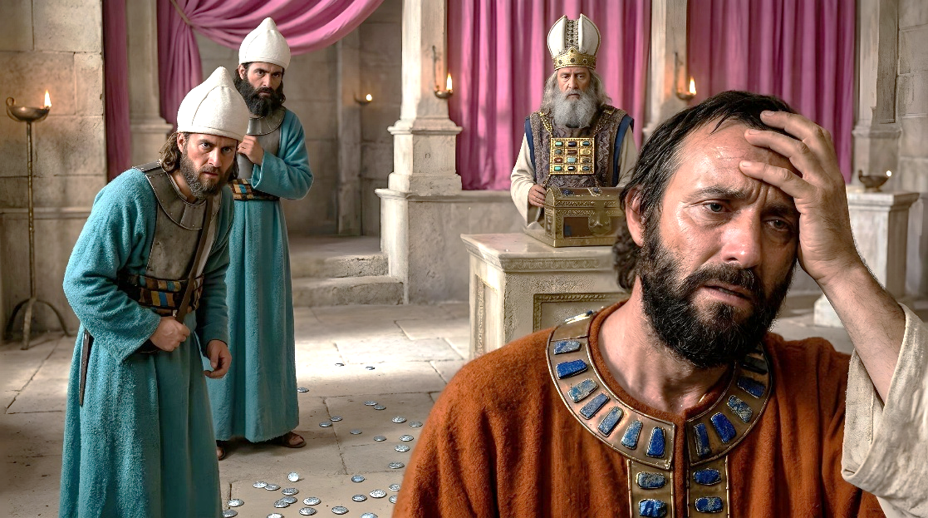
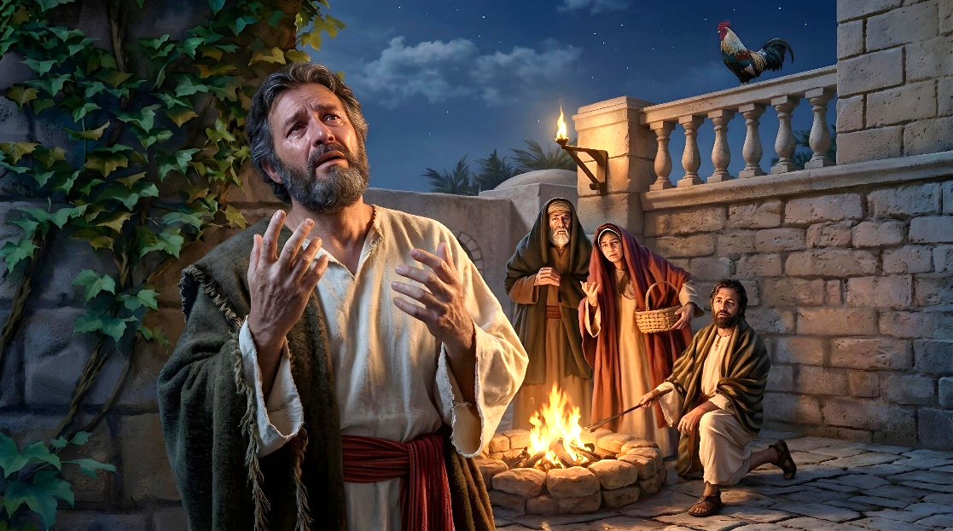
SKUTEČNÉ POKÁNÍ
“Pojďte, vraťme se k HOSPODINU, on nás rozsápal a také zhojí, zranil nás a také obváže” (Ozeáš 6,1)
Co je to pokání? Jaký je rozdíl mezi pravým pokáním a předstíraným pokáním (2. list Korintským 7,10)?
Když hřích přináší okamžité a nechtěné důsledky, vzniká pokání. Je to škoda, protože to, co jsme udělali, nedopadlo dobře. Kdyby nebyly žádné negativní důsledky, necítili bychom smutek nad svými činy. Tohle NENÍ pravé pokání.
Když nás samotný fakt, že jsme zhřešili, vede ke smutku a hluboké touze po odpuštění (ať už byly negativní důsledky, nebo ne), čelíme skutečnému pokání.
Když hřešíme, Duch svatý nás "roztrhá" a "zraňuje" hlubokým smutkem. Pokud reagujeme skutečným pokáním, Bůh nás uzdraví a odpouští nám naše hříchy (Ozeáš 6,1).

Slide 7

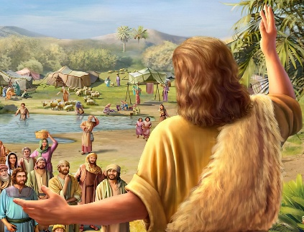
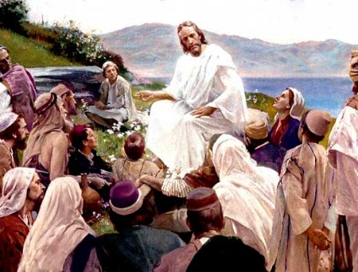
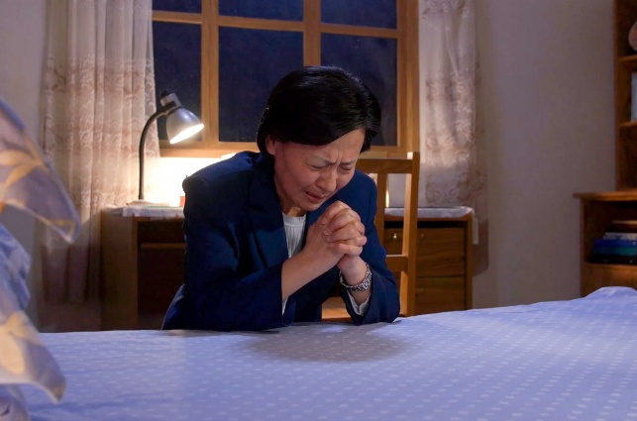
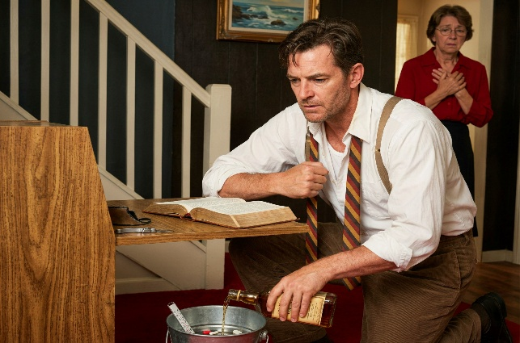
VÝZVA K POKÁNÍ
“Proto čiňte pokání a obraťte se, aby byly smazány vaše hříchy a přišel čas Hospodinův, čas odpuštění, kdy pošle Ježíše, Mesiáše, kterého vám určil” (Skutky 3,19.20)
Jan Křtitel a Ježíš zahájili své působení stejným poselstvím: "Čiňte pokání" (Matouš 3,1-2; 4,17).
Proč je pokání důležité? Bez něj není odpuštění hříchů (Skutky 2,38; 3,19). Jak tento proces probíhá?
Skrze svou dobrotu nás Bůh volá k pokání (Římanům 2,4)
Reagujeme na Jeho volání
S upřímnou bolestí za spáchané chyby
S upřímným rozhodnutím vzdát se hříchu
Bůh odpouští naše hříchy díky krvi, kterou Ježíš prolil na kříži (Koloským1,13-14)
Všimněte si, že pokání a odpuštění by nás měly vždy vést k reformaci - ke změně postoje, která vede k tomu, že už nehřešíme (Jan 5,14).

Slide 8

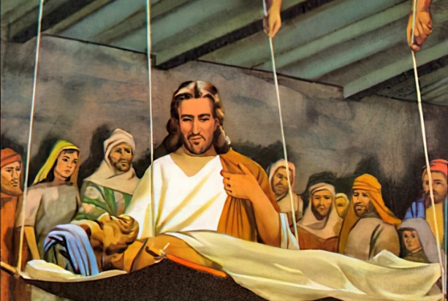
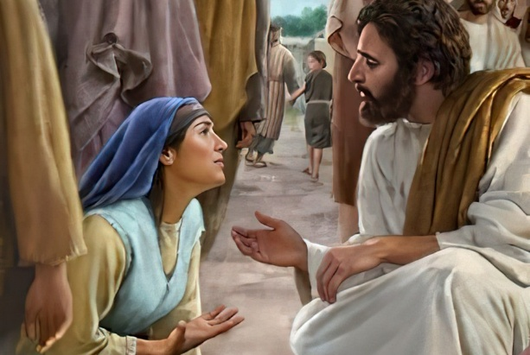
ODPUŠTĚNÍ

Slide 9
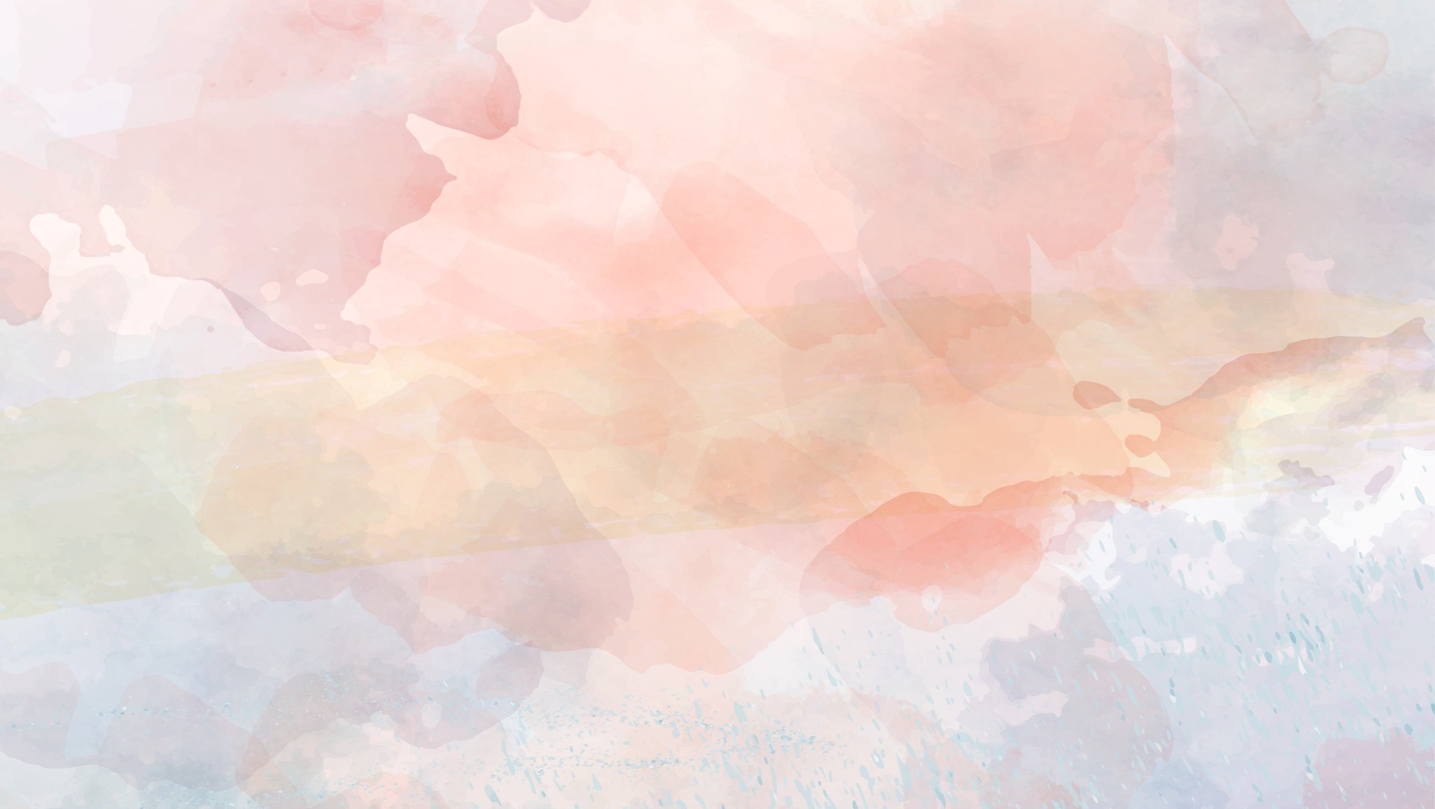
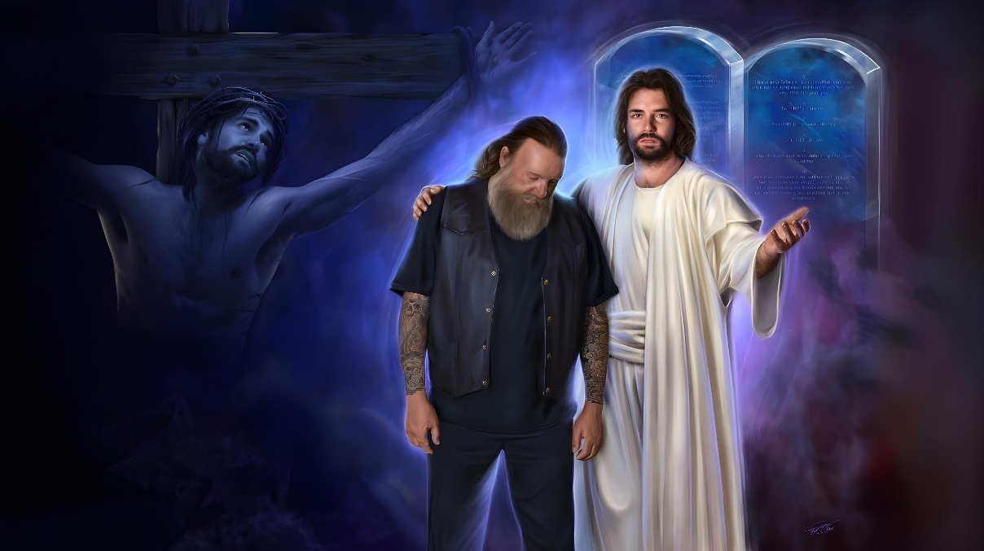
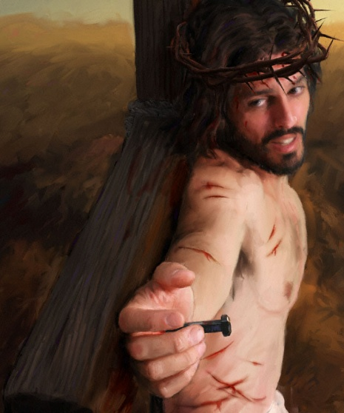
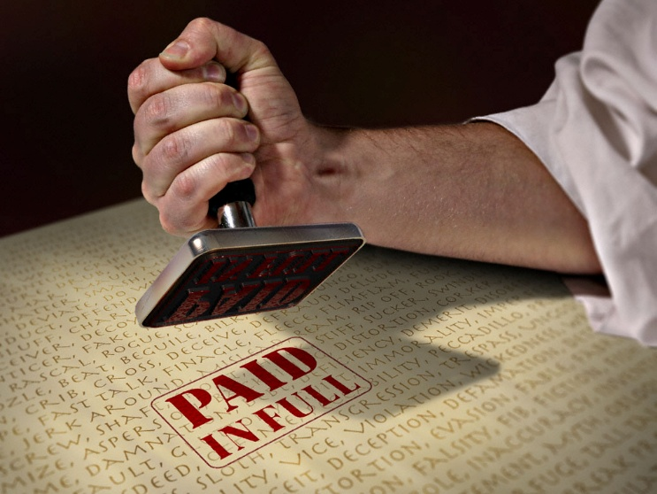
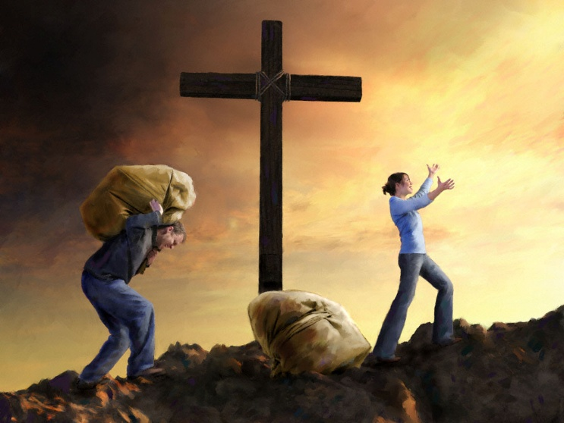
DOSTATEČNÁ MILOST
“Pro své jméno, Hospodine, odpusť mi mou nepravost, je velká” (Žalm 25,11)
Nic Boha nenutí k odpuštění. Nemůžeme si to odpuštění zasloužit. Bůh nám uděluje odpuštění milostí pro svou nekonečnou lásku. Odpouští, protože je “dobrý a nabízí odpuštění a ke všem, kdo jej volají, je nejvýš milosrdný” (Žalm 86,5 viz 2. Mojžíšova 34,6-7).
Jeho láska ho vedla k tomu, že se dal na kříž a zaplatil dluh hříchu, který my nemůžeme splatit (list Efezským 2,4-5).
Když vezmeme své hříchy k patě kříže, Ježíš nás osvobozuje od tíhy, která nás tíží (list Židům 12,1-2).

Slide 10
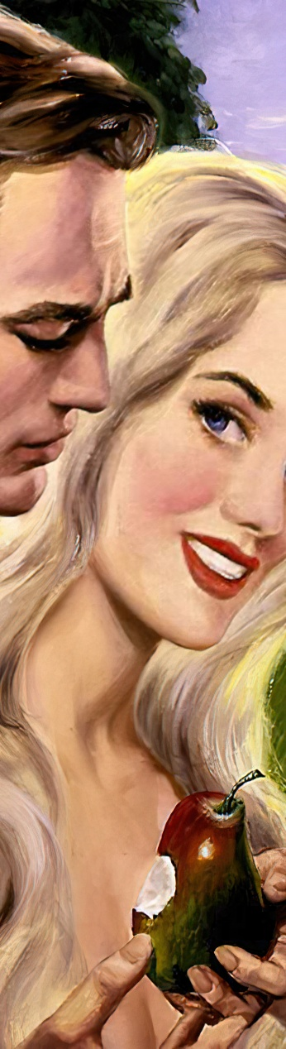
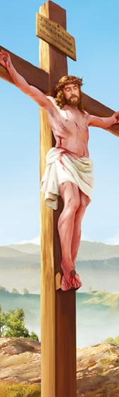
DOSTATEČNÁ MILOST
“Pro své jméno, Hospodine, odpusť mi mou nepravost, je velká” (Žalm 25,11)
Jaký je vztah mezi hříchem a milostí?
VZTAH MEZI HŘÍCHEM A MILOSTÍ
Římanům 5,8
Římanům 5,20
Římanům 5,21
Římanům 6,23
"Dokud jsou ještě hříšníci"
"Kristus zemřel za nás"
"Když se hřích rozmohl"
„rozhojnila se milost"
"Hřích vládl až k smrti"
"Milost vládne ... pro věčný život"
"Mzdou hříchu je smrt"
"Božím darem je věčný život"

Slide 11
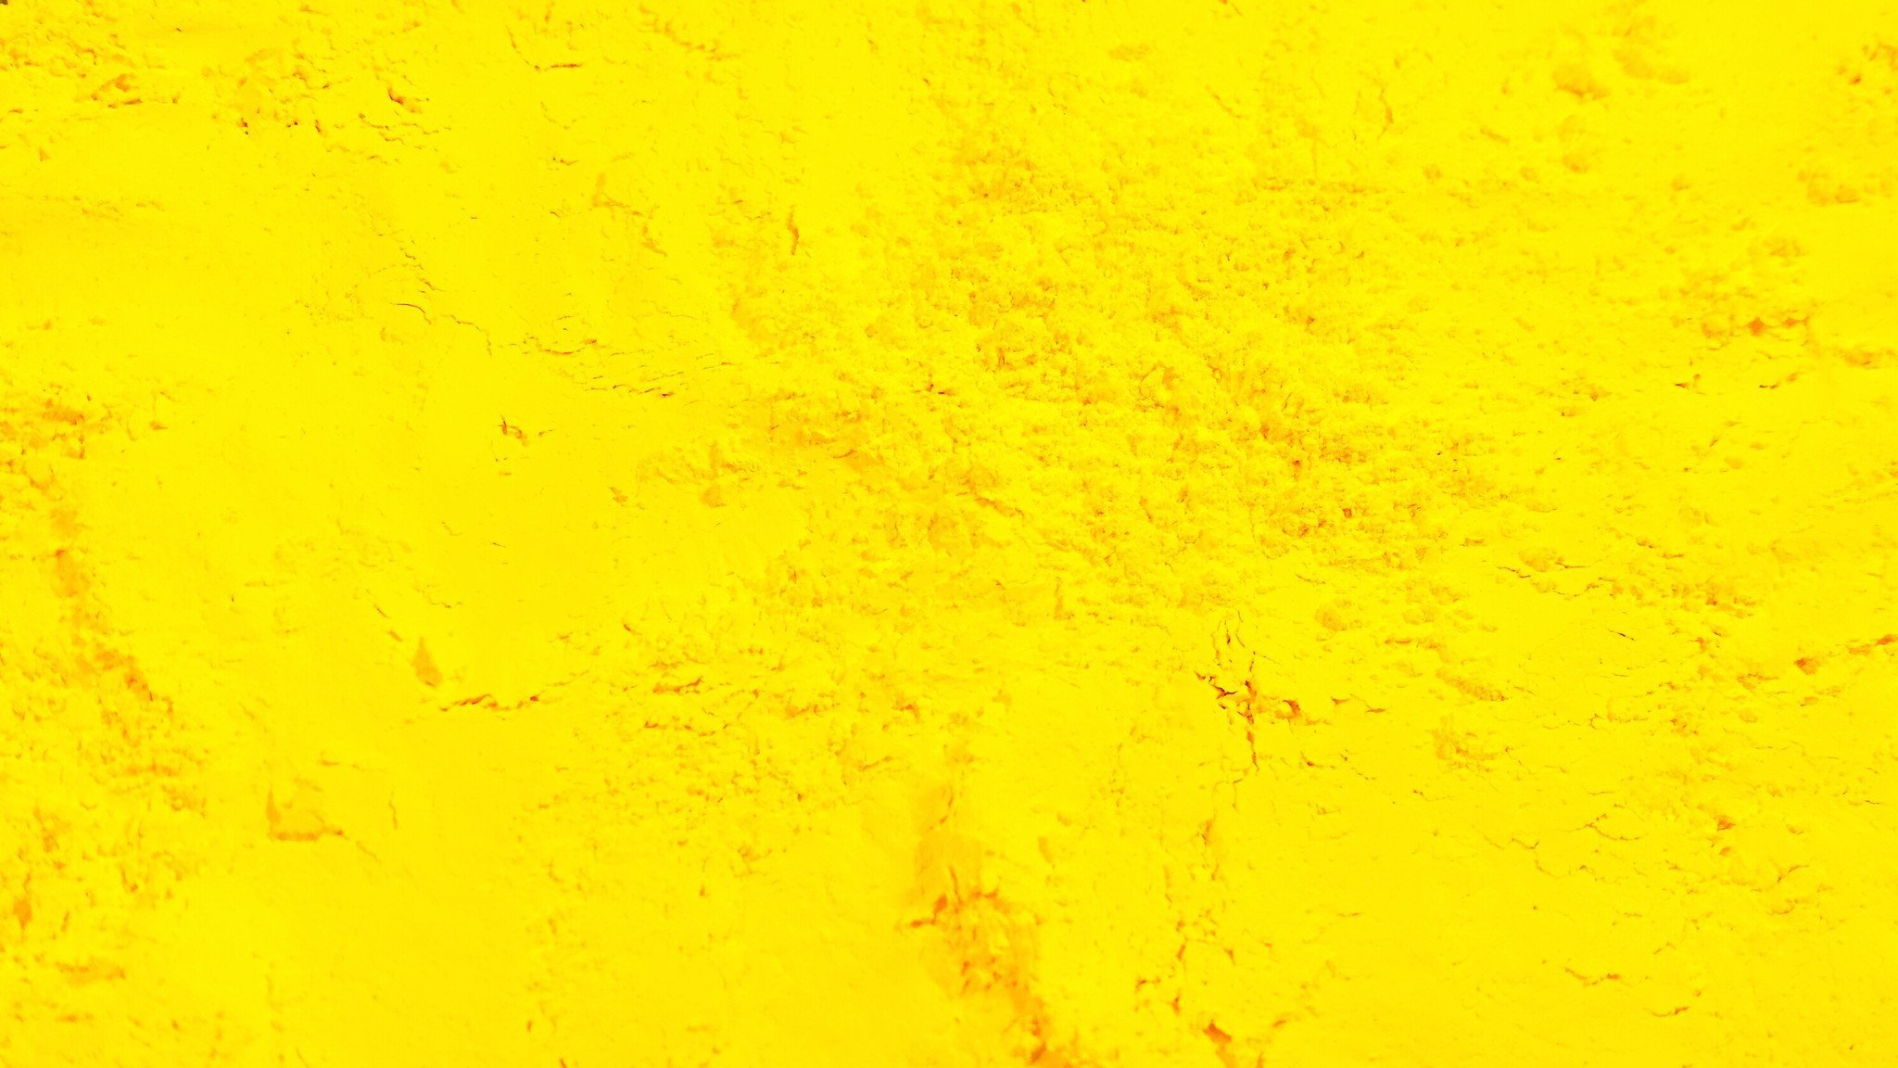
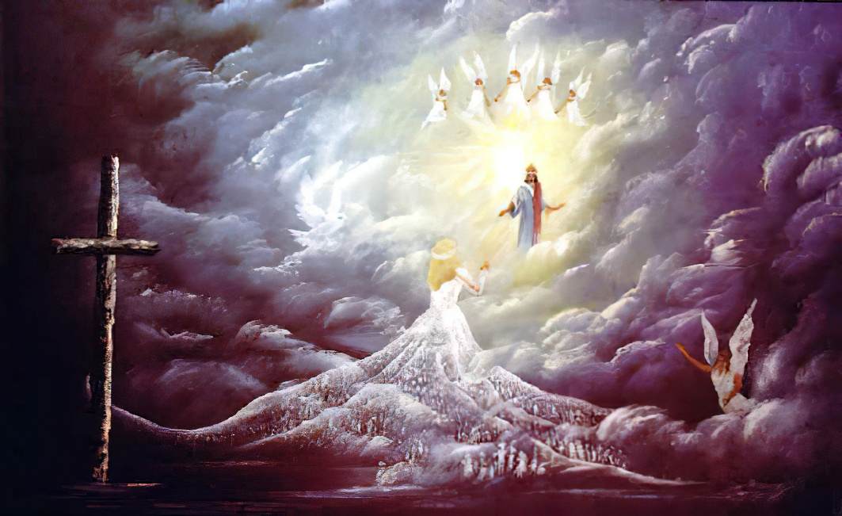
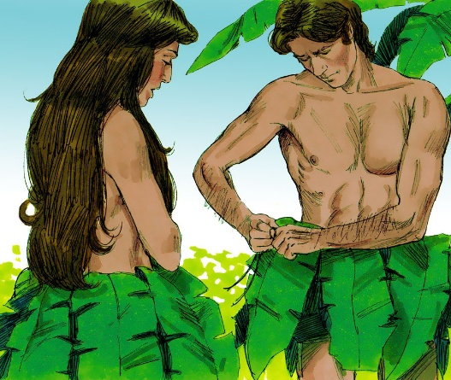
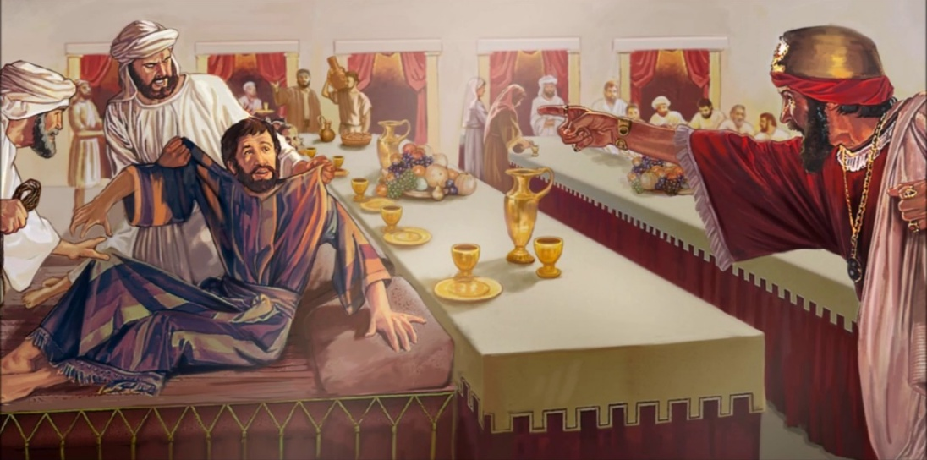
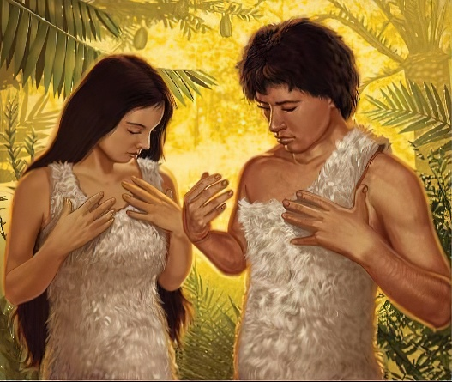
NEJVZÁCNĚJŠÍ ODĚV
“Řekl mu: Příteli, jak ses sem dostal, když nejsi oblečen na svatbu? On se nezmohl ani na slovo” (Matouš 22,12)
Boží církev – a tedy každý její člen – je oděna do "jemného lnu, čistého a lesklého" a nemá "žádnou skvrnu ani záhyb ani nic podobného" (Zjevení 19,8; list Efezským 5,27).
Tento jemný len je symbolem "spravedlivých skutků svatých" (Zjevení 19,8b). Ale tato spravedlnost není jejich, ale byla jim udělena Kristem (Zjevení 7,14).
Když zhřešili, Adam a Eva zakrývali svou nahotu vlastními díly. Ale stále se považovali za nahé před Bohem (1. Mojžíšova 3,7-10). Oděv, který jim Bůh poskytl, byl symbolem "svatebního oděvu", který nám Kristus dává – Jeho dokonalé spravedlnosti, která zakrývá naše hříchy (1. Mojžíšova 3,21; Žalm 51,7-10).
Nikdo nepůjde do nebe bez těch šatů
(Matouš 22,1-14).

Slide 12
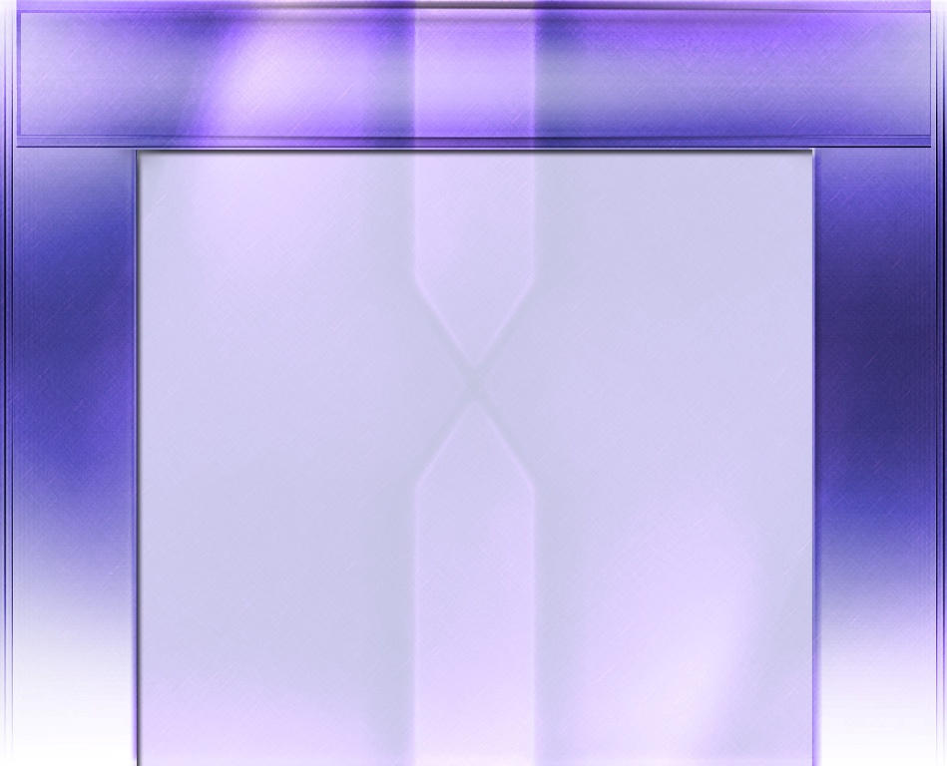
“Ten, kdo se chce stát Božím dítětem, musí přijmout pravdu, která učí, že pokání a odpuštění je dosaženo ničím menším než Kristovým smířením. Hříšník musí vynaložit úsilí v souladu s dílem, které pro něj bylo vykonáno, a s neúnavnou prosbou musí jít k trůnu milosti, aby obnovující moc Boží mohla dosáhnout jeho duše. Kristus odpouští jen kajícím, ale nejprve nutí toho, komu odpouští, aby se pokání. Poskytnutá péče je úplná a věčná spravedlnost Krista je připisována každé věřící duši. Drahý a bezchybný rouch, tkaný na nebeském stavu, byl poskytnut kajícímu se a věřícímu hříšníkovi”
(E. G. W.: Vybrané spisy svazek 1 strana 393 – neautorizovaný překlad: Ivo Kapec)

